Slide 1
Тема проекта: «Кто такой Петрушка» Авторы проекта: учащиеся 4 В класса

Slide 2
Проект выполнен по литературному чтению учащимися 4 «В» класса.
Руководитель проекта
Ухватова Наталья Егоровна,
учитель начальных классов МОУ Лицей Г. Уварово Тамбовской области

Slide 3
Актуальность исследования:
На Руси широко и весело встречали общенародные праздники – Рождество, Масленицу, Пасху, Троицу и другие. В эти праздничные дни во многих городах и селах устраивали ярмарки и гуляния. В специально отведенных местах возводились целые увеселительные городки с балаганами, каруселями, качелями, а зимой – и с ледяными горками. Главным героем праздников был Петрушка - любимец взрослых и детей.

Slide 5
Цель проекта: Выяснить, кто такой Петрушка?
Задачи проекта:
узнать где и когда появился Петрушка;
выяснить происхождение его имени, внешности, голоса, какие сцены входят в состав комедии;
определить его родство с иностранными персонажами кукольных театров;
представить теоретический материал в виде альбома рисунков детей начальной школы.

Slide 6
Во время ярмарок, народных праздников на площадях городов и сел, в театрах, балаганах разыгрывались кукольные представления.

Slide 7
Анкета взрослых

Slide 8
Знаешь ли ты кто такой Петрушка?

Slide 9
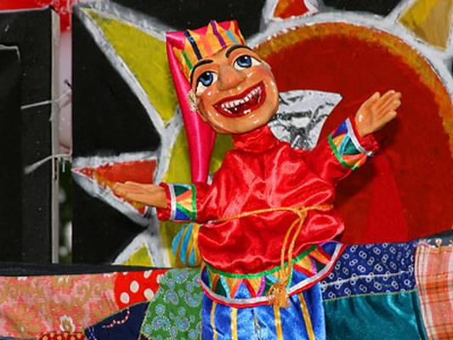
Петрушка -
главный потешник
на Руси

Slide 10
До Х IX века Петрушка не имел постоянного имени, его чаще всего называли: «Иван Ратютю» или «Иван Рататуй». А нынешнее имя Петрушка получил из одной бытовой сценки с городовым, где тот требовал от него паспорт, на что наш герой отвечал: «Да, есть! По пашпорту я Пётр Иванович Уксусов!». Так просто он и получил свое нынешнее имя Петрушка, как производное от имени Пётр.

Slide 11
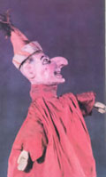
"ПЕТРУШКА –
кличка куклы балаганной,
русского шута, потешника,
остряка в красном кафтане
и в красном колпаке;
зовут Петрушкой
также весь шутовской,
кукольный вертеп"
(В.Даль).

Slide 12
Голос Петрушки отличался особым тембром и высотой, для этого в разговоре за него кукольники использовали специальное приспособление – говорок, пищик. Как сообщал один из корреспондентов П.Н. Тиханова, это – «маленький снаряд, состоящий из двух костяных пластинок, внутри которых укреплена узкая полоска полотняной тонкой ленточки».

Slide 13
Петрушка является младшим родственником гораздо более старших: итальянского Пульчинеллы, французского Полишинеля, английского Панча, турецкого Карагёза, немецкого Гансвурста, испанского Дона Кристобаля и других, — при том, что все они являются театральными куклами-марионетками и управляются с помощью нитей. Единственный аналог Петрушки по технике вождения — кукла-перчатка Гиньоль, появившияся в Лионе в начале XIX века.

Slide 14
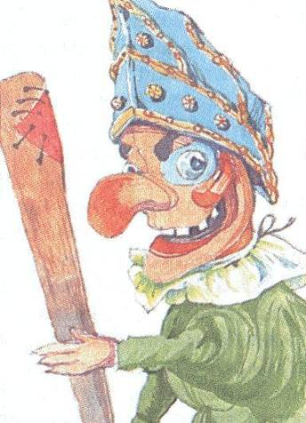
Похожие на Петрушку герои других стран
Панч –
символ
Великобритании

Slide 15
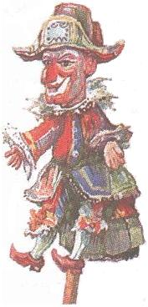
Полишинель - символ Франции

Slide 16
Гансвурст - символ Германии

Slide 17
Украина - Ванька Ру-тю-тю.

Slide 18
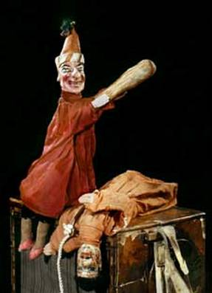
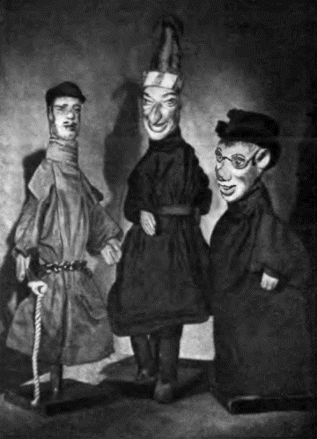
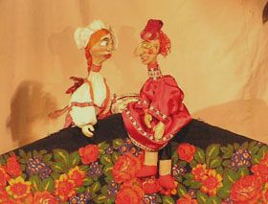
У кукольников был целый набор сцен с Петрушкой: в одних он встречался с невестой, в других покупал лошадь, лечился у лекаря, обучался солдатскому делу, сражался с Чёртом или Смертью

Slide 19
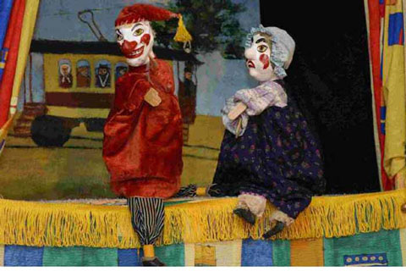
Сценка
"Петрушкина свадьба"

Slide 20
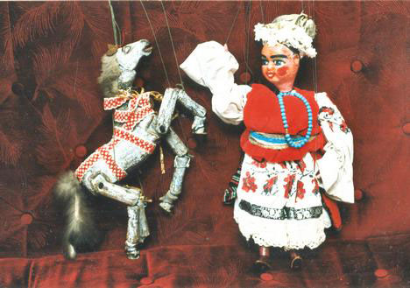
Петрушка решил купить лошадь, музыкант зовет цыгана-барышника.

Slide 21
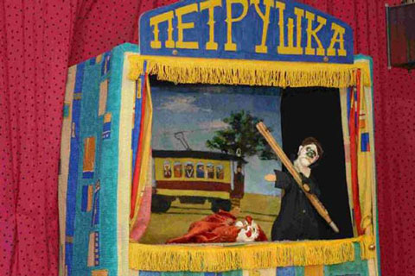
Лошадь убегала, оставляя Петрушку лежащим замертво. Приходил доктор
и расспрашивал Петрушку о его болезнях.

Slide 22
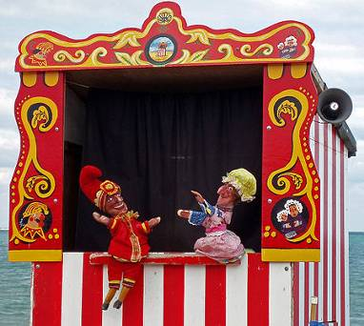
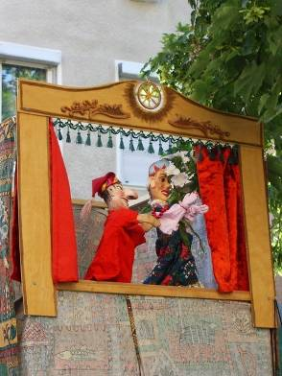
Первое упоминание о кукольном театре
в России относится к 1609 году.

Slide 23
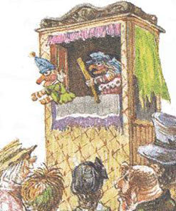
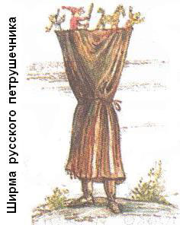
С утра до позднего вечера ходили кукольники
и шарманщики с места на место, повторяя за день
помногу раз историю похождений Петрушки - она была
невелика, и все представление длилось 20-30 минут.
Актер таскал на плече складную ширму и узел или
сундучок с куклами, а музыкант - тяжелую, до тридцати
килограммов, шарманку.

Slide 25
Вывод
Исследование подтвердило ,что в России прошлого века комедия о Петрушке не знала себе равных среди других типов кукольного театра по степени популярности у простого населения по широте распространения (от Петербурга до Сахалина и от Архангельска до северного Кавказа), по злободневности, остроте и убийственной силе смеха. Петрушка осознавался главным и едва ли не единственным героем русского кукольного театра.

